Slide 1
Психофизические особенности дошкольников и их поведение на дороге
Муниципальное автономное дошкольное образовательное учреждение
"Синеглазка"
муниципального образования город Ноябрьск
Подготовила: воспитатель Тунгускова С.В.
2023 год

Slide 2
Дошкольники, оказавшиеся на проезжей части дорог без сопровождения взрослых, попадают в ДТП в силу психофизиологических особенностей их высшей нервной деятельности, что сказывается на поведении в дорожной среде.

Slide 3
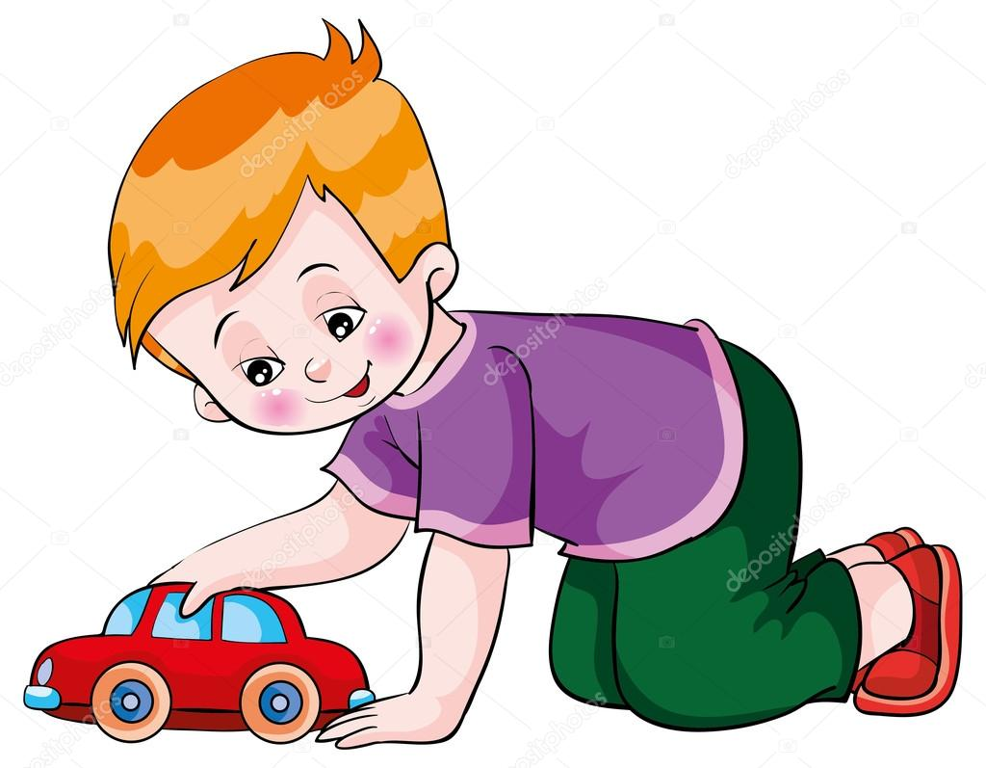
У ребенка 3-4-летнего возраста при ознакомлении с новыми незнакомыми предметами сохраняется тесное взаимодействие восприятия и двигательных действий. Он не ставит перед собой никакой цели запомнить какие-либо объекты или слова. Они запоминаются как результат восприятия и наиболее точно и прочно в тех случаях, когда образы или явления эмоционально окрашены.

Slide 4
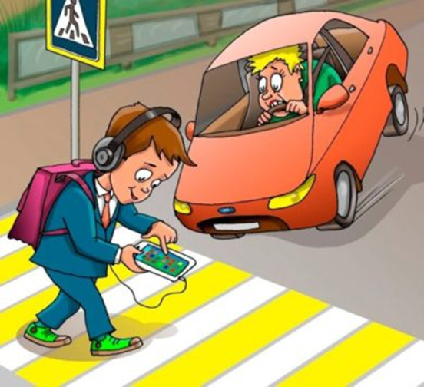
У ребенка 4-5-летнего возраста почти все процессы активности мозга происходят на подсознательном уровне. Активизация его внимания возможна лишь при условии эмоционально окрашенных стимулов.

Slide 5
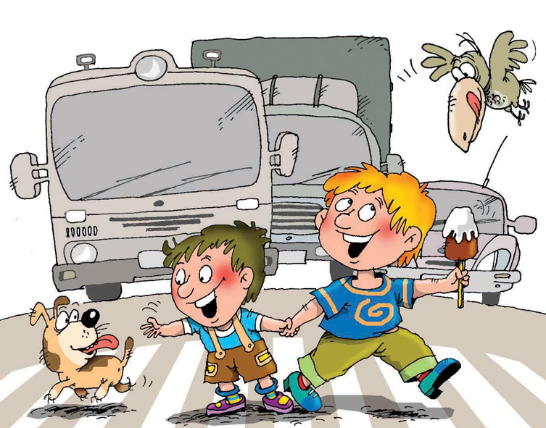
Дошкольник плохо распознает источники звуков. Он слышит только те звуки, которые ему интересны.

Slide 6
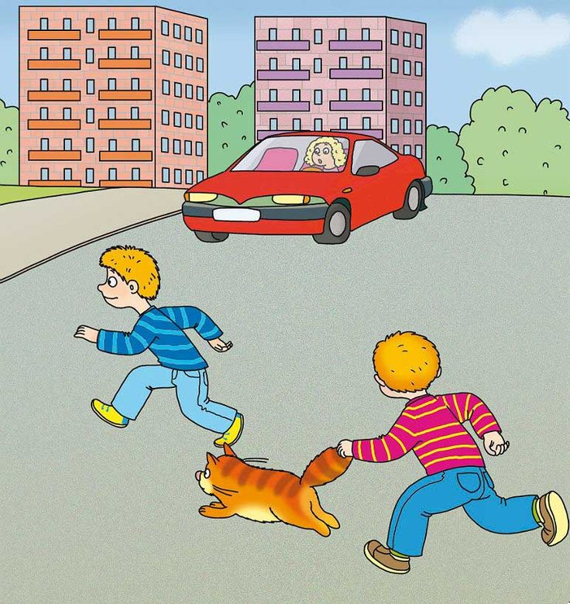
Можно предположить, что в связи с подвижностью детей, их повышенной возбудимостью, наличием сравнительно коротких нервных путей от рецепторов к мышцам время реакции у них должно быть коротким.

Slide 7
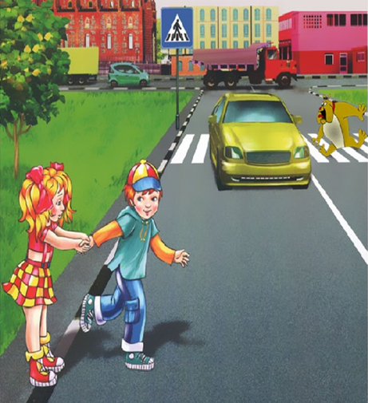
У дошкольника неустойчивое и быстрое истощение нервной системы, процессы возбуждения преобладают над процессами торможения, быстро образуются и исчезают условные рефлексы, потребность в движении преобладает над осторожностью.

Slide 8
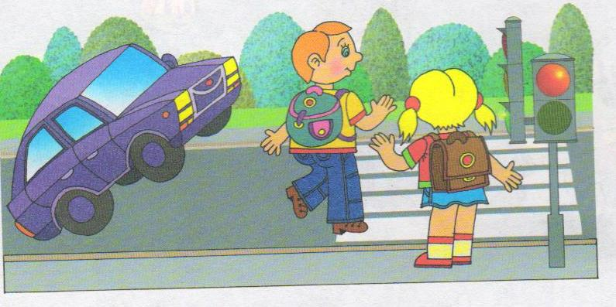
Есть и индивидуальные особенности поведения дошкольника. Так, для ребенка с сильной нервной системой приятны шумные игры, громкое радио, яркий свет. Чем сильнее раздражители, тем большая у него скорость реакции. И при громком сигнале автомобиля такой ребенок отреагирует быстро.
Ребенок же со слабой нервной системой в этом случае может испугаться, оказаться в замешательстве. У него при сильных раздражителях возникает противоположная реакция - реакция торможения.

Slide 9
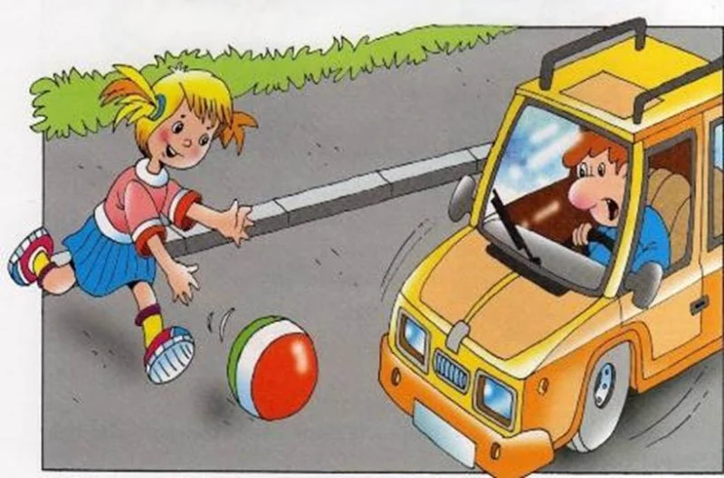
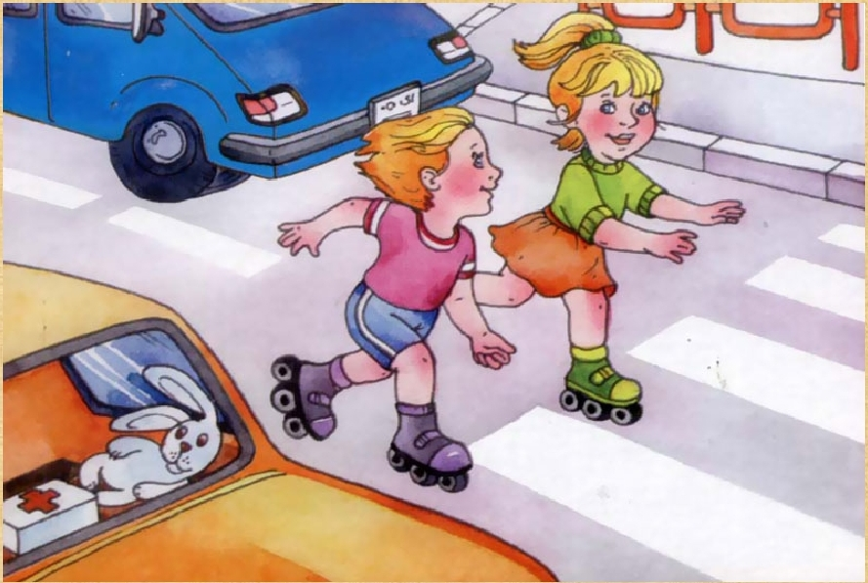
Стремление играть в любых ситуациях способствует непредсказуемости и импульсивности в поведении ребенка. Он может побежать на дорогу за укатившимся мячом, или неожиданно появиться на дороге на велосипеде, роликовых коньках, самокате и т.д., не понимая опасности движущегося транспорта.

Slide 10
У дошкольника отсутствует способность быстро принимать решения, формировать пространственные программы движения, соразмерять скорость движущегося автомобиля с тем расстоянием, на котором этот автомобиль находится от него, сразу предугадывать все возможные варианты поведения водителя.

Slide 11
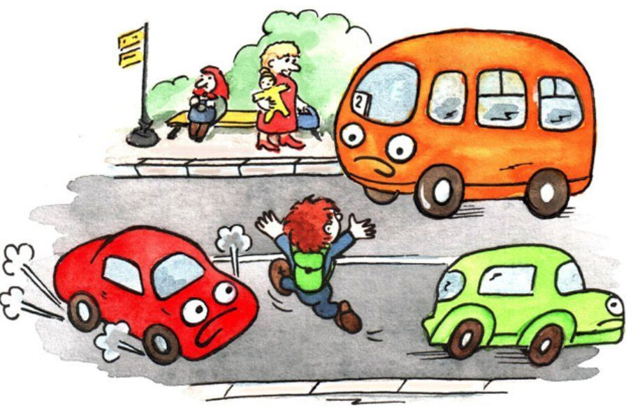
В экстремальной ситуации, когда ребенок поставлен перед выбором, как поступить, он легко теряется, впадает в состояние безысходной опасности, незащищенности. Чем труднее ситуация, тем сильнее развивается торможение в центральной нервной системе ребенка.

Slide 12
Основываясь на психофизических особенностях детей необходимо в доступной для них форме донести информацию о дорожных происшествиях и правилах поведения на дороге. Необходимо контролировать ребенка до тех пор, пока он не научится самостоятельно переходить дорогу и не поймет всю опасность проезжей части и движущихся автомобилей
Таким образом, мы не можем предоставлять ребенку - дошкольнику самому решать дорожные проблемы. Рядом должен находиться взрослый.

Slide 13
Спасибо за внимание!

